Slide 1
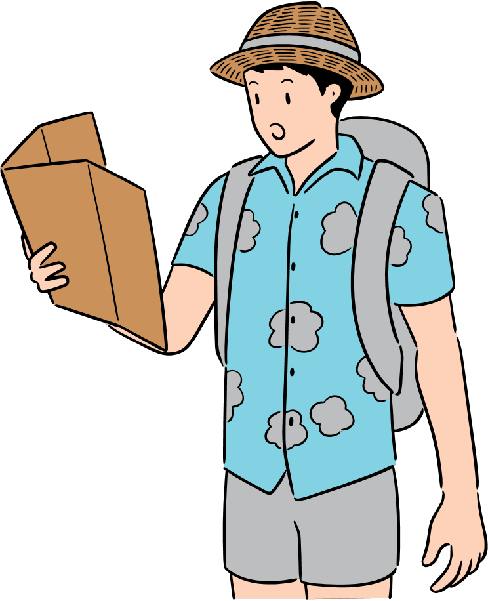
Vì sao khách du lịch thường chuẩn bị một tấm bản đồ trước khi đến một miền đất lạ?
Đến với tương lai, mỗi người phải tự tìm cho mình một “con đường” hay đã có “con đường” do ai đó vạch sẵn?
Notes:
Giáo án của Thảo Nguyên 0979818956

Slide 2

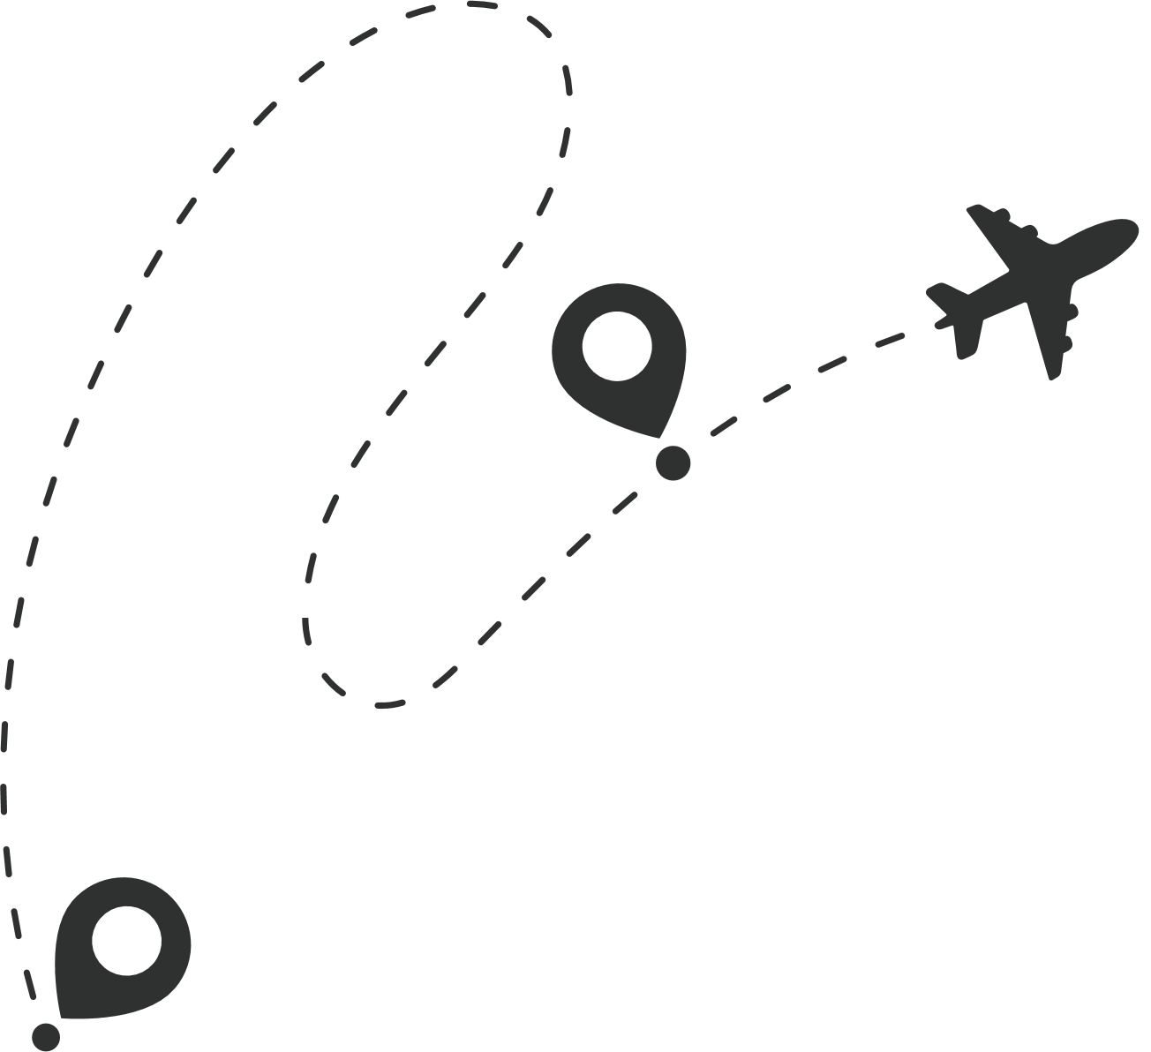

Da-ni-en Gốt-li-ép
Notes:
Giáo án của Thảo Nguyên 0979818956

Slide 3



Notes:
Giáo án của Thảo Nguyên 0979818956

Slide 4

1. Đọc- chú thích
a. Đọc
GV gọi 2 bạn đọc nối tiếp trước lớp.
Giọng đọc: Đọc lưu loát, rành mạch, ngắt nghỉ đúng. Chú ý hình thức của văn bản: bức thư ông gửi cháu
Notes:
Giáo án của Thảo Nguyên 0979818956

Slide 5

b. Chú thích
Dự phòng: chuẩn bị sẵn, đề phòng tình huống không hay xảy ra sẽ dùng đến
Tĩnh tâm: giữ cho lòng mình thanh thản, khồn xao xuyến, xúc động
Notes:
Giáo án của Thảo Nguyên 0979818956

Slide 6
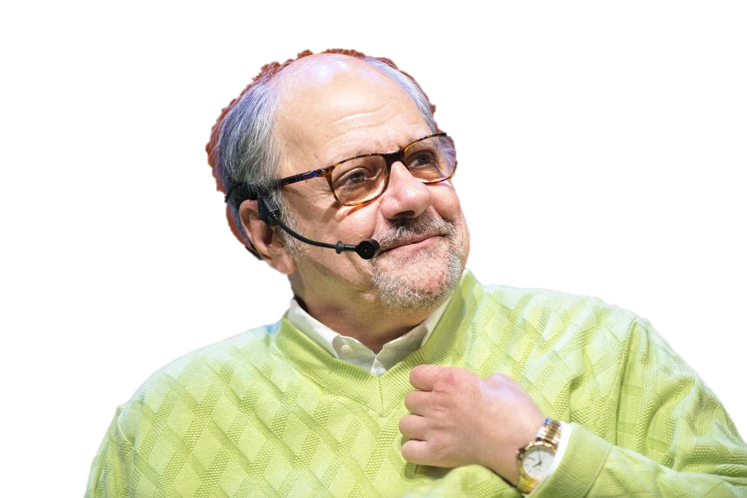
a. Tác giả
2. Tìm hiểu chung
- Da-ni-en Gốt-li-ép sinh năm 1946
- Quê: Mỹ
- Ngoài sáng tác văn học, ông còn là một bác sĩ, nguời dẫn chương trình trò chuyện trực tuyến, một nhà báo, nhà diễn thuyết...
Notes:
Giáo án của Thảo Nguyên 0979818956

Slide 7


a. Tác giả
2. Tìm hiểu chung
- Những tác phẩm nổi bật:
+ Tiếng nói của xung đột (2001)
+ Những bức thư gửi cháu Sam (2006)
+ Tiếng nói trong gia đình (2007)
+ Học từ trái tim (2008)
+ Cảm xúc cuộc sống từ chiếc xe lăn...
Notes:
Giáo án của Thảo Nguyên 0979818956

Slide 8

b. Tác phẩm
- Xuất xứ: Được trích từ cuốn cuốn: Những bức thư gửi cháu Sam, Thông điệp cuộc sống (Minh Trâm, Hoa Phượng, Ngọc Hân dịch)
- Thể loại: Văn bản nghị luận
- PTBĐ: Nghị luận kết hợp tự sự, biểu cảm
Notes:
Giáo án của Thảo Nguyên 0979818956

Slide 9
VẤN ĐỀ NGHỊ LUẬN
Là tư tưởng, quan điểm của người nói/ viết được nêu ra dưới hình thức câu khẳng định (hay phủ định), được diễn đạt sáng tỏ, dễ hiểu, nhất quán...
LÝ LẼ
Là tư tưởng, quan điểm của người nói/ viết được nêu ra dưới hình thức câu khẳng định (hay phủ định), được diễn đạt sáng tỏ, dễ hiểu, nhất quán...
BẰNG CHỨNG
Bằng chứng là những ví dụ được lấy từ thực tế đời sống hoặc từ các nguồn khác để chứng minh cho lí lẽ.
VĂN BẢN NGHỊ LUẬN
Notes:
Giáo án của Thảo Nguyên 0979818956

Slide 10

Phần 1
Phần 2
Phần 3
Phần 4
Còn lại
→ Những lời khuyên ông dành cho cháu
Từ đầu... Bước vào bóng tối
→ Kể lại một câu chuyện có tính chất ngụ ngôn
Tiếp...chúng ta trong cuộc sống
→ Giải thích «tấm bản đồ dẫn đường» và vai trò của nó đối với con người
Tiếp...ý nghĩa của cuộc sống là gì?
→ Câu chuyện tìm kiếm tấm bản đồ của ông
Notes:
Giáo án của Thảo Nguyên 0979818956

Slide 11

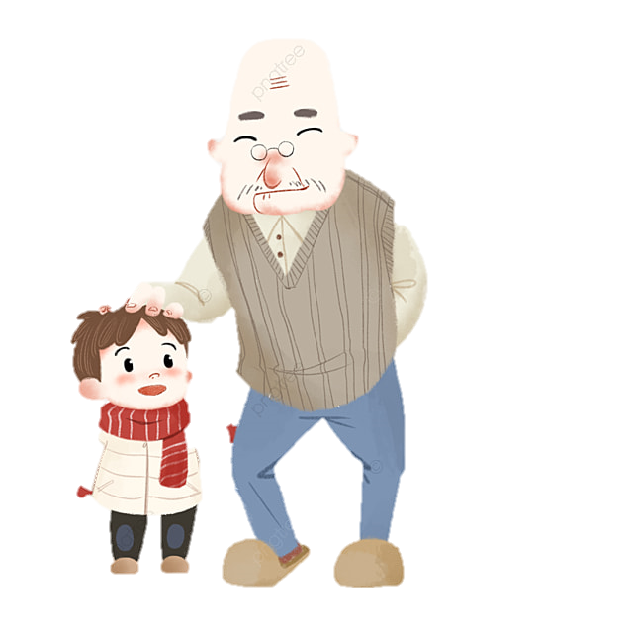
Văn bản được mở đầu bằng cách kể lại một câu chuyện có tính chất ngụ ngôn. Câu chuyện về người đàn ông nọ tìm chìa khóa nhà. Từ đó ông dẫn vào câu chuyện về “tấm bản đồ dẫn đường” với nhiều ý nghĩa.
Từ hình ảnh “tấm bản đồ dẫn đường” ông chia sẻ với cháu những suy nghĩ của mình về cách nhìn nhận, đánh giá bản thân, con người, cuộc sống; cách lựa chọn lối sống cho riêng mình; cho cháu lời khuyên chân thành và ý nghĩa về cách để vượt qua “bóng tối” để trưởng thành; hướng cháu đến cái nhìn tích cực và lạc quan về con người trong cuộc sống; truyền cho cháu động lực để để mạnh mẽ, hiên ngang đối mặt với cuộc đời mình bằng chính kinh nghiệm và lựa chọn của mình.
Notes:
Giáo án của Thảo Nguyên 0979818956

Slide 12


II.

Slide 13


Slide 14
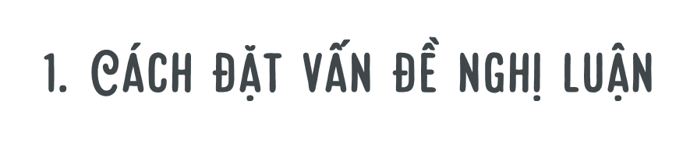

- Cách giới thiệu vấn đề: Kể lại câu chuyện có tính chất ngụ ngôn: câu chuyện tìm chìa khóa của người đàn ông
- Vấn đề nghị luận: trong cuộc sống, mỗi người cần tự lựa chọn con đường cho chính mình nhằm đạt được mục đích đã xác định
- Tác dụng:
+ Bài học được rút ra đã được kết nối khéo léo với vấn đề nghị luận.
+ Cách giới thiệu vấn đề như vậy khiến người đọc chú ý hơn.
Notes:
Giáo án của Thảo Nguyên 0979818956

Slide 15
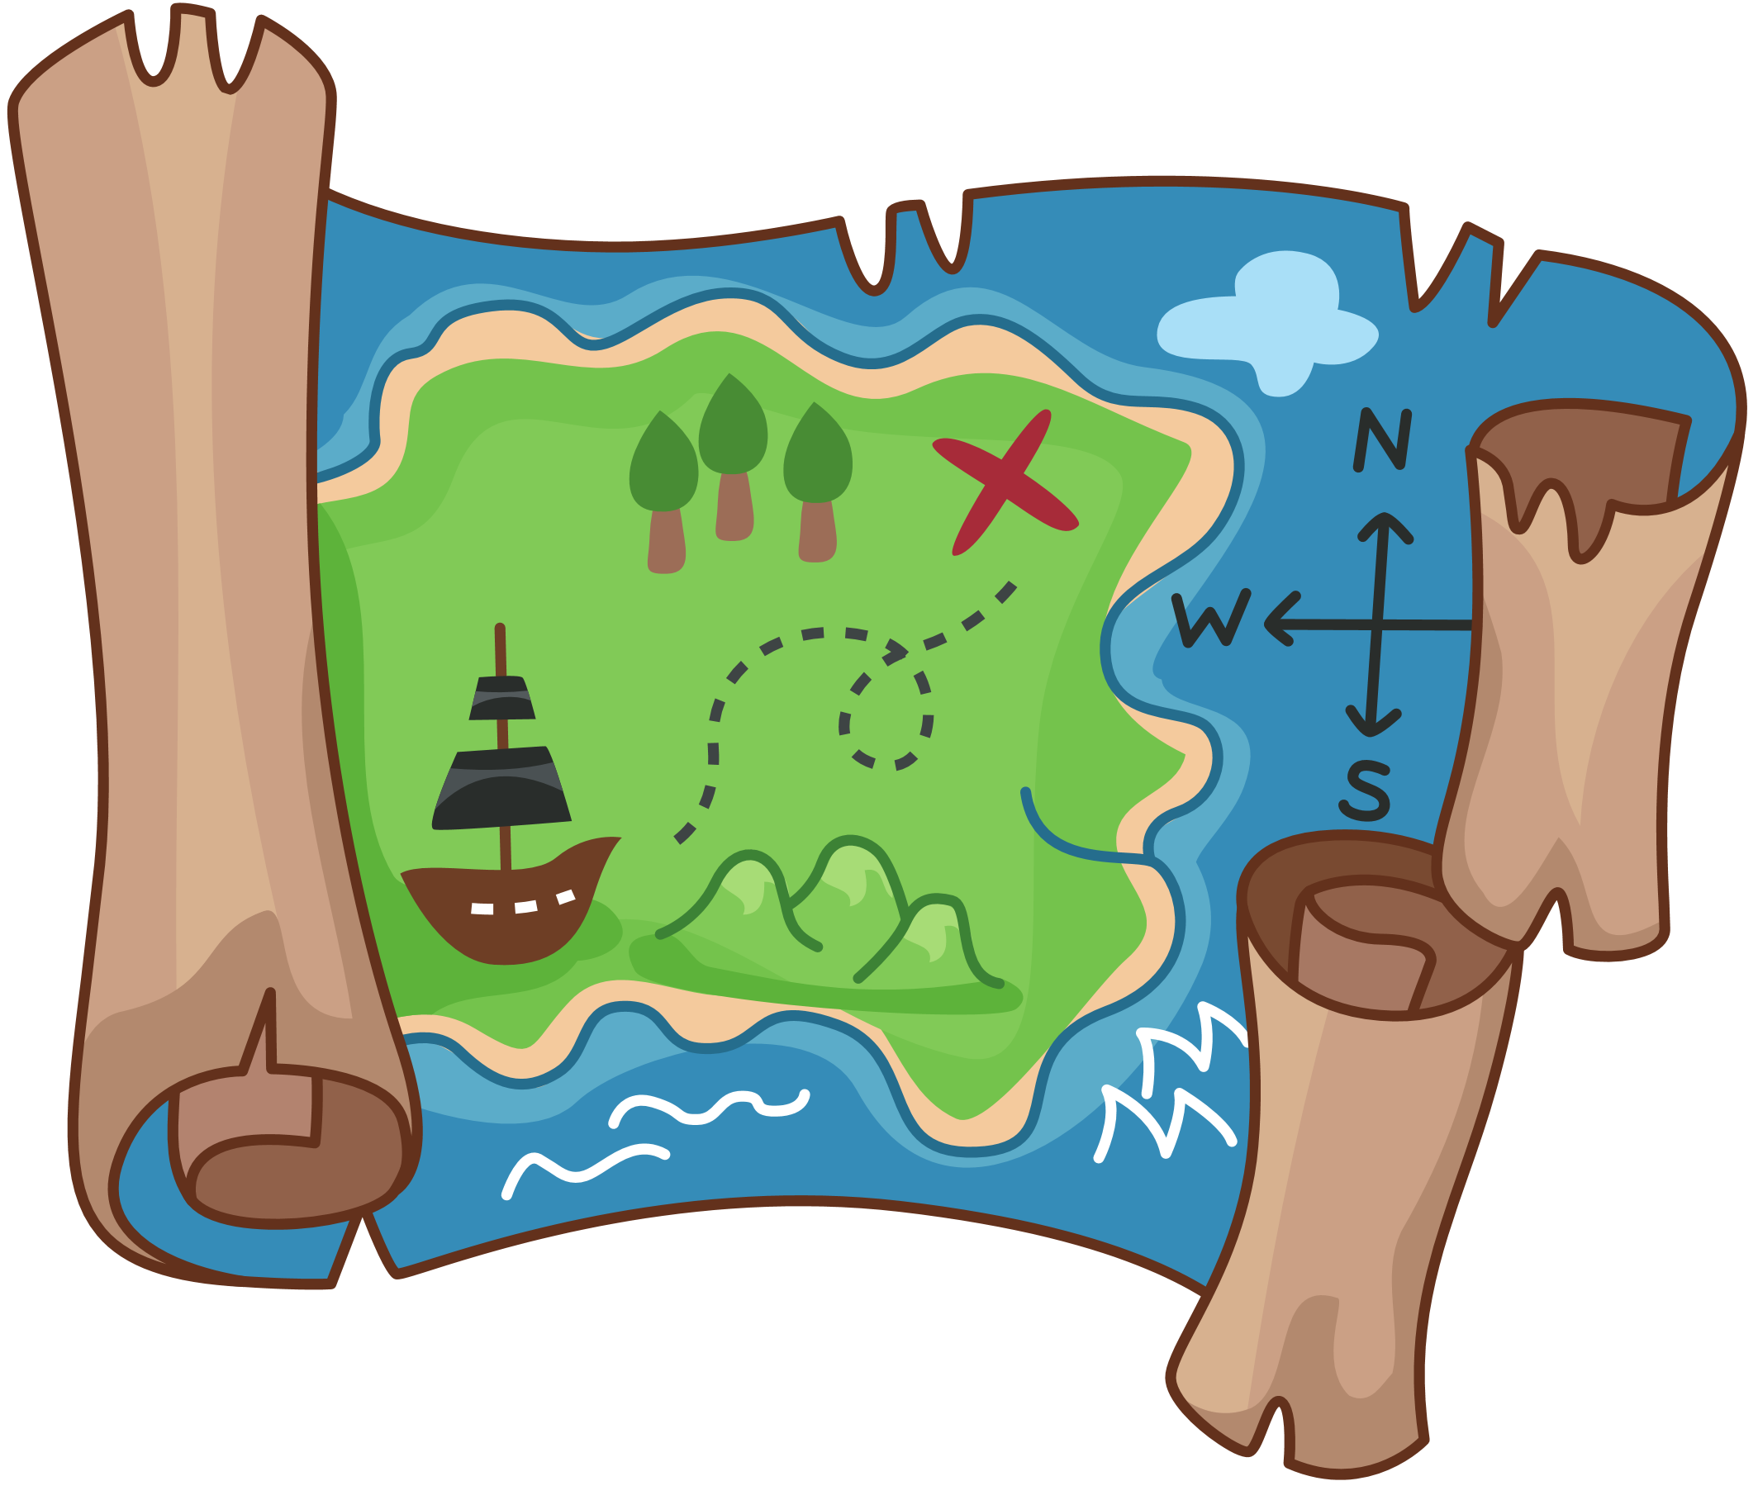




Slide 16
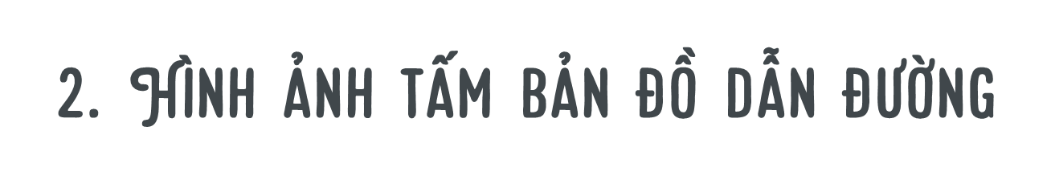

Vấn đề nghị luận nằm ở ý nghĩa hình ảnh ẩn dụ “tấm bản đồ” với hai ý nghĩa biểu trưng:
+ Tấm bản đồ là cách nhìn về cuộc đời, con người
+Tấm bản đồ là cách nhìn nhận về bản thân
➔ Mọi lí lẽ và dẫn chứng trong bài đều xoay quanh việc làm sáng tỏ hai ý nghĩa biểu trưng đó.
Notes:
Giáo án của Thảo Nguyên 0979818956

Slide 17
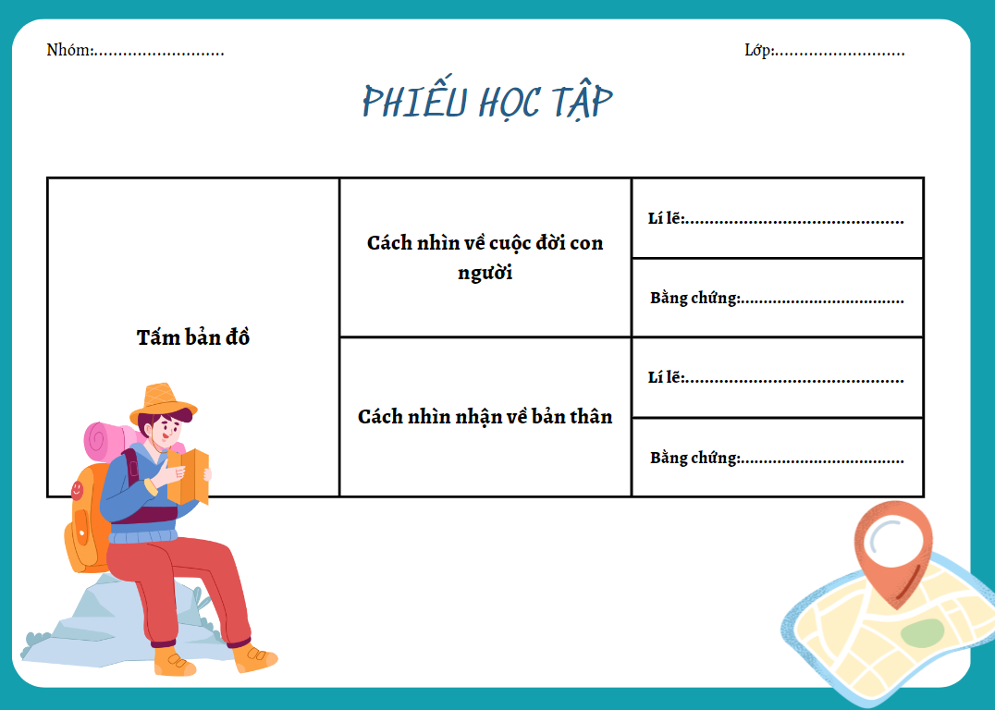
Notes:
Giáo án của Thảo Nguyên 0979818956

Slide 18
* Cách nhìn nhận về cuộc đời và con người
- Lí lẽ: Cách nhìn nhận về cuộc đời và con người tất yếu sẽ hình thành ở mỗi chúng ta, được truyền từ bố mẹ, được điều chỉnh theo hoàn cảnh sống, theo tôn giáo hay kinh nghiệm bản thân. Nếu có hai cách nhìn cuộc đời và con người không giống nhau một cách nhìn tin tưởng, lạc quan; một cách nhìn thiếu tin tưởng, bi quan tất yếu sẽ dẫn đến hai sự lựa chọn khác nhau về đường đời.
- Bằng chứng: Câu chuyện về sự khác nhau trong cách nhìn đời của mẹ “ông” và của bản thân “ông” dẫn đến hai quan điểm sống khác nhau.
Lí lẽ hợp lí, bằng chứng thực tế từ chính câu chuyện cuộc đời người ông.
Notes:
Giáo án của Thảo Nguyên 0979818956

Slide 19
* Cách nhìn nhận về bản thân
- Lí lẽ: Đoạn văn đặt ra hàng loạt câu hỏi để triển khai ý “nhìn nhận về bản thân”:
+ Tôi có phải là người đáng yêu?
+Tôi có giàu có, có thông minh?
+ Tôi có quá yếu đuối và dễ dàng bị người khác làm cho tổn thương?
+ Khi gặp khó khăn, tôi sẽ gục ngã, hay chiến đấu một cách ngoan cường?
→ Người viết lí giải: Từng câu trả lời cho những câu hỏi trên sẽ là từng nét vẽ tạo nên hình dáng tấm bản đồ mà chúng ta mang theo trong tâm trí minh.
- Bằng chứng: Câu chuyện về chính cuộc đời ông: Sau vụ tai nạn, ông đã có thay đổi đáng kể để từ đó hiểu mình là ai, ý nghĩa cuộc sống là gì.
Lí lẽ là những câu hỏi nhìn nhận về bản thân khơi gợi sự đồng cảm, bằng chứng xác thực từ câu chuyện cuộc đời của ông.
Notes:
Giáo án của Thảo Nguyên 0979818956

Slide 20
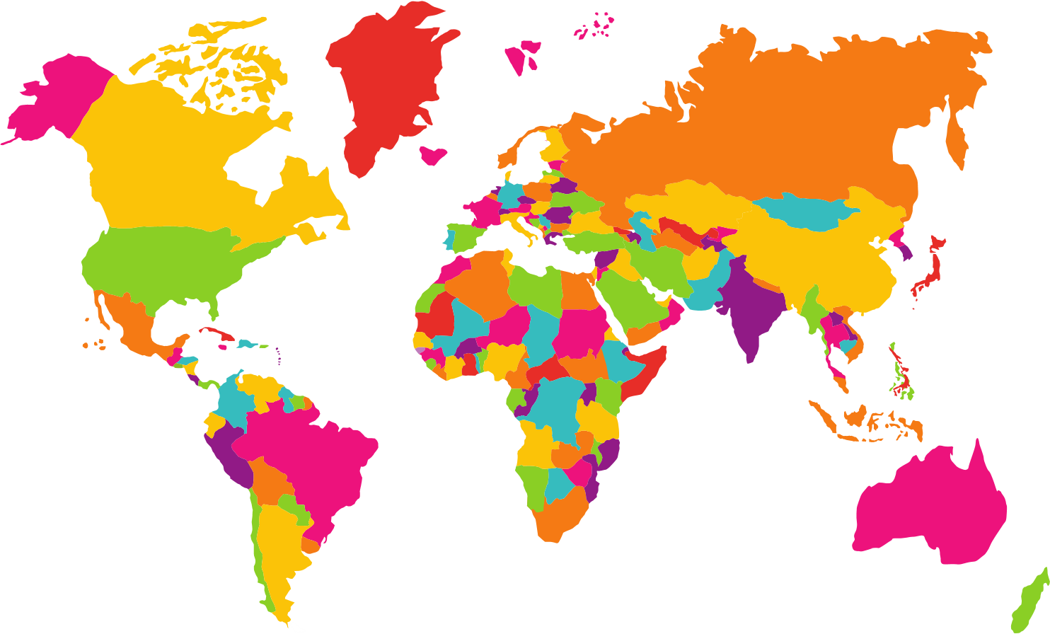
*Vai trò của tấm bản đồ đối với đường đời của con người
Quyết định cách nhìn của chúng ta về cuộc sống, với mọi người và với chính bản thân mình
Quyết định đối với những thành bại của chúng ta trong cuộc sống
Notes:
Giáo án của Thảo Nguyên 0979818956

Slide 21
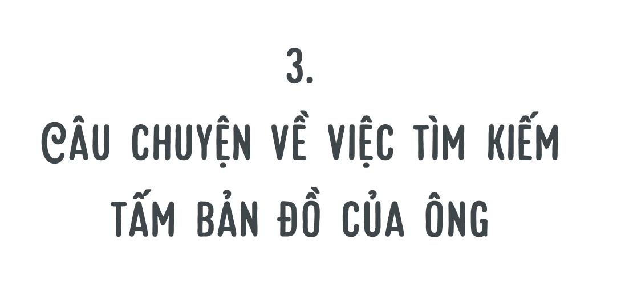

Slide 22
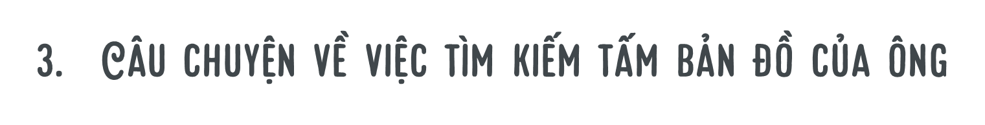
* Sự trái ngược trong cái nhìn về cuộc đời và con người
- “Ông” thì yêu mến và tin tưởng mọi người xung quanh, thấy cuộc đời là chốn an toàn
- Ngược lại, mẹ “ông” thấy cuộc đời là nơi đầy hiểm nguy, cần luôn đề phòng, cảnh giác.
→ Chính điều đó đã làm cho “ông” mất tự tin với quan điểm của mình, và trở nên vô cùng khó khăn trong việc xác định tấm bản đồ riêng cho bản thân.
Notes:
Giáo án của Thảo Nguyên 0979818956

Slide 23
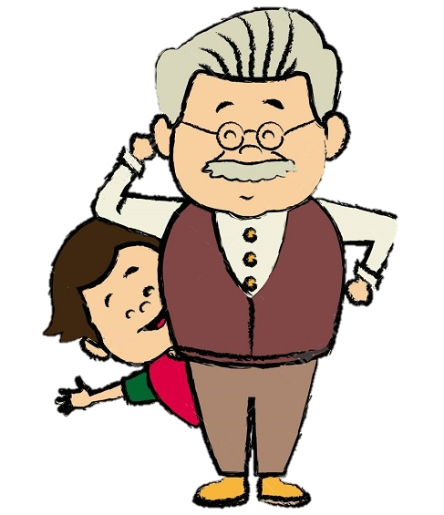
* Bài học cho “cháu”
- Mình có thể nhận được từ người thân những tình cảm cao quý, sự quan tâm, nhưng tấm bản đồ của riêng mình thì không nên lệ thuộc.
- Sự tự nhận thức về cuộc đời, quan điểm, tình cảm của mình đối với người khác và đối với bản thân – đó mới là yếu tố quyết định.
Notes:
Giáo án của Thảo Nguyên 0979818956

Slide 24


Slide 25
- Trong lời khuyên của “ông“ muốn “ cháu“ làm hai điều:
+ Thứ nhất: phải kiếm tìm bản đồ cho chính mình.
+ Thứ hai: tấm bản đồ đó“cháu“ phải tự vẽ ra bằng chính kinh nghiệm của mình.
- Việc làm của cháu sẽ giúp cháu biết tự chủ, tự chịu trách nhiệm về chính cuộc đời mình.
➔ Kết thúc vấn đề ngắn gọn, súc tích.
Notes:
Giáo án của Thảo Nguyên 0979818956

Slide 26

III.

Slide 27
2. Nội dung
1. Nghệ thuật
Lối dẫn dắt độc đáo, lập luận chặt chẽ, lí lẽ xác đáng thuyết phục và bằng chứng chọn lọc, tiêu biểu …
Cách đan xen phương thức tự sự, biểu cảm trong văn nghị luận rất tài tình để làm tăng sức thuyết phục.
  - Chúng ta cần phải tìm kiếm cho mình tấm bản đồ. Mỗi người có hành trình riêng, bài học chỉ được rút ra từ trải nghiệm của bản thân, không thể vay mượn hay bắt chước bất kì ai.
Notes:
Giáo án của Thảo Nguyên 0979818956

Slide 28

Trên “con đường” đi tới tương lai của bản thân, “tấm bản đồ” có vai trò như thế nào? Hãy trả lời câu hỏi trên đây bằng một đoạn văn (khoảng 7 – 10 câu).
Notes:
Giáo án của Thảo Nguyên 0979818956

Slide 29
Đoạn văn tham khảo
“Trên "con đường" đi tới tương lai của bản thân, "tấm bản đồ" có vai trò xác định phương hướng, mục tiêu, tránh lầm đường lạc lối. "Tấm bản đồ" ở đây chính là thứ quyết định xem bản thân ta sau này sẽ như thế nào. Nếu ta có một "tấm bản đồ" cho rằng cuộc sống là những lo ấu, bấp bênh, nguy hiểm. Thái độ của chúng ta sẽ là sợ hãi, đề phòng. Nếu ta có một "tấm bản đồ" cho rằng cuộc sống này tuyệt đẹp, là một món quà đáng trân trọng, chúng ta sẽ có thái độ sống tích cực. Mỗi người thường sẽ cảm thấy hạnh phúc khi có những suy nghĩ, thái độ tích cực. Tuy nhiên, "tấm bản đồ" ở đây phải là tấm bản đồ do mỗi người tự tạo ra cho mình, nó là riêng, là duy nhất. Bởi, ta không sống cuộc đời của ai khác mà là của chính mình.
Notes:
Giáo án của Thảo Nguyên 0979818956

Slide 30
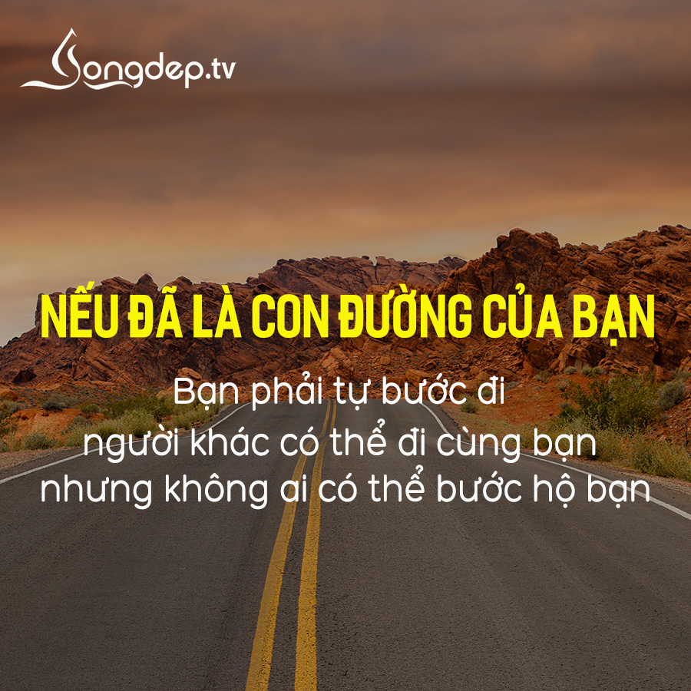

Notes:
Giáo án của Thảo Nguyên 0979818956

Slide 31
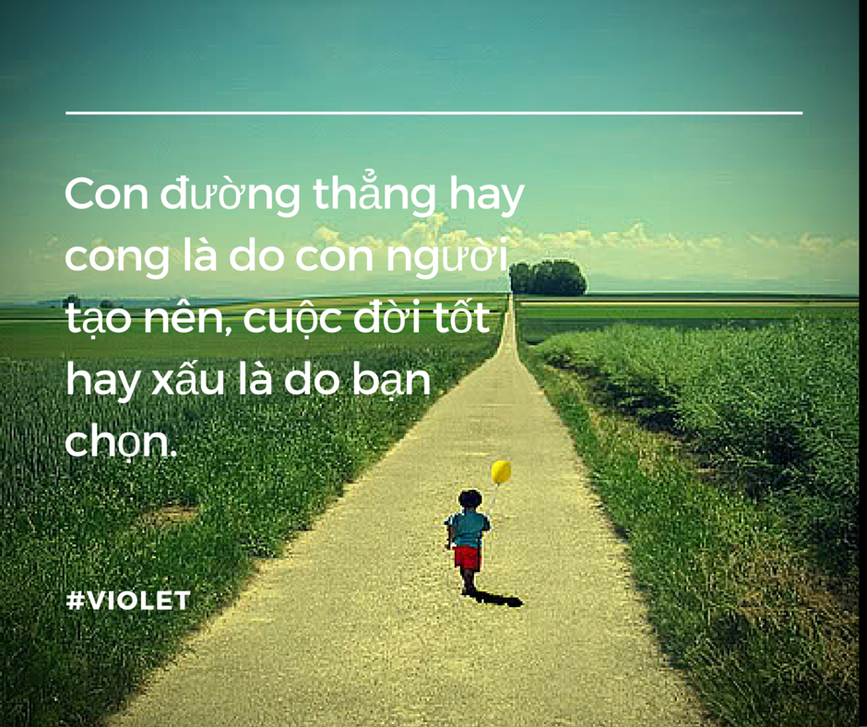
Notes:
Giáo án của Thảo Nguyên 0979818956

Slide 32

Notes:
Giáo án của Thảo Nguyên 0979818956

